Slide 1

Pengembangan latar belakang penelitian
Abdul qodir

Slide 2

CPMK
Setelah mengukuti perkuliah mahasiswa :
Mahasiswa mampu mengidentifikasi masalah penelitian keperawatan (C2, A3, P3)
Mahasiswa mampu mengidentifikasi perumusahan masalah penelitian keperawatan (C2, A3, P3)

Slide 3

Introduction
MSKS
Berisi uraian tentang apa yang menjadi latar belakang masalah sehingga perlu dipecahkan melalui metode ilmiah
Inti dari latar belakang adalah suatu keragu-raguan, kesenjangan,
sehingga peneliti tertarik untuk melakukan investigasi.
Masalah tersebut harus didukung oleh fakta empiris sehingga jelas, memang ada masalah yang perlu diteliti.
Harus ditunjukkan letak masalah yang akan diteliti dalam konteks teori dengan permasalahan yang lebih luas, serta peran penelitian tersebut dalam pemecahannya

Slide 4




Dalam latar belakang ini ditulis secara berurutan introduksi masalah penelitian, justifikasi/skala masalah, kronologi masalah dan konsep solusi (MSKS)
Introduksi masalah
Justifikasi / Skala Masalah
Bagaimana mengembangkan latar belakang masalah penelitian ?
Kronologis
Solusi

Slide 5
Langsung ungkapkan permasalahan pokok: ruang lingkup kesenjangan yang muncul dan perlu diperhatikan.
Penulisan singkat, padat dan jelas untuk mengungkapkan pengertian dan mengungkapkan cakupan masalah pokok
Permasalahan bisa diungkapkan dengan melihat fenomena yang ditemukan di
tempat penelitian atau di masyarakat.
Introduksi masalah

Slide 6
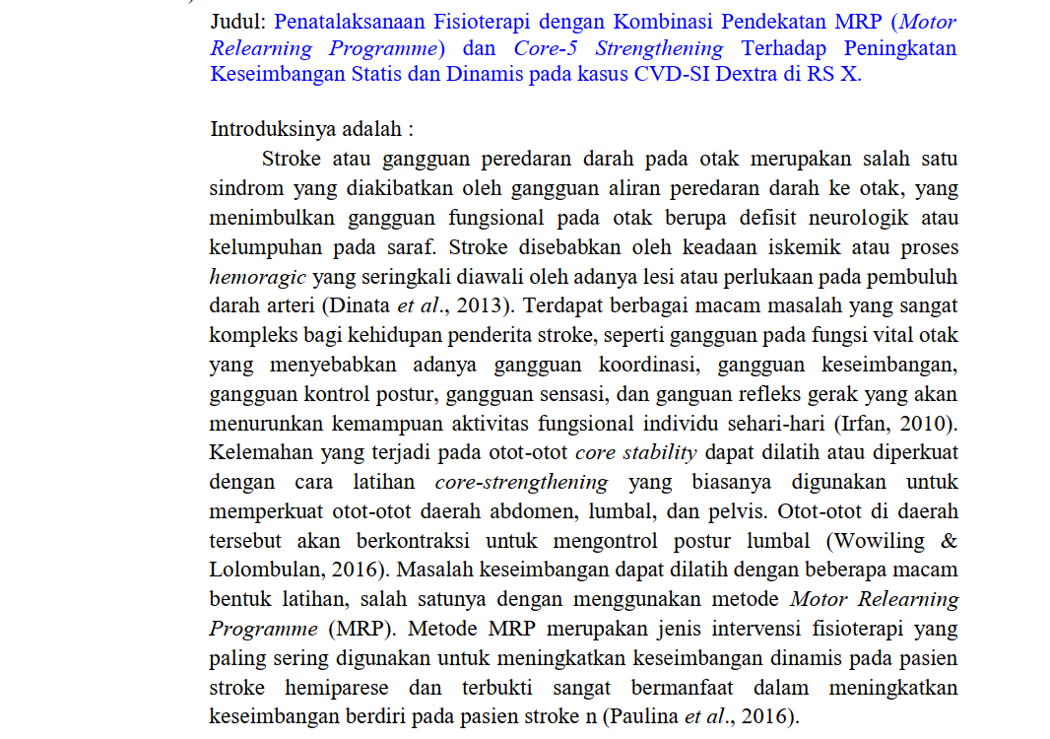
Contoh;
Introduksi masalah

Slide 7
Justifikasi / Skala Masalah
Justifikasi adalah pembenaran dan bukti secara autentik tentang keberadaan masalah yang telah diuraikan.
Dalam paragraf ini diungkapkan kesenjangan: antara harapan dan kenyataan, antara teori dan praktik, antara visi dengan realitas.
Selain kesenjangan perlu diungkap besar / skala masalah, artinya seberapa besar masalah itu dapat diangkat menjadi masalah penelitian, yang dapat dibuktikan dengan data kualitatif maupun kuantitatif. Data dapat diperoleh dari literatur yang terbaru, hasil penelitian yang masih relevan dan survey awal (bukti empiris).
Penyusunan skala masalah dituliskan dari ruang lingkup yang paling luas hingga ke
lingkup pada tempat penelitian.

Slide 8
Kronologis
Kronologis berisi tentang bagaimana urutan kejadian suatu masalah itu sampai timbulnya akibat jika masalah tersebut tidak ditangani (dampak).
Hal ini diuraikan sesuai dengan teori yang didapat dari literatur tentang masing masing variabel serta akibat jika masalah tersebut tidak diselesaikan.

Slide 9
Paragraf terakhir berisi tentang alternatif solusi untuk menyelesaikan masalah dan dampak yang ditimbulkannya.
Upayakan tidak hanya satu solusi, tetapi berbagai macam solusi untuk beberapa pihak yang terkait dengan masalah penelitian.
Jelaskan bagaimana penelitian ini dapat dipakai untuk solusi yang telah dipaparkan.
Uraikan juga peran fisioterapis dalam solusi tersebut, sehingga peneliti sebagai
fisioterapis ingin memperdalam pengetahuan tentang kasus ini melalui desain studi
kasus
Solusi

Slide 10
Rumusan Masalah
Rumusan masalah merupakan pertanyaan penelitian perlu dijawab dengan penelitian yang akan dilaksanakan
Contoh: Bagaimanakah penatalaksanaan fisoterapi dengan menggunakan kombinasi Pendekatan Motor Relearning Programme (MRP) dan Core-Strengthening Terhadap Peningkatan Keseimbangan Statis dan Dinamis pada klien dengan CVD Stroke
Iskemik di RS X?

Slide 11
Tujuan Penelitian
Bagian ini mengemukakan tujuan yang ingin dicapai melalui proses penelitian.
Tujuan penelitian harus jelas dan tegas. Tujuan penelitian dapat dibagi menjadi : Tujuan umum dan Tujuan khusus.

Slide 12
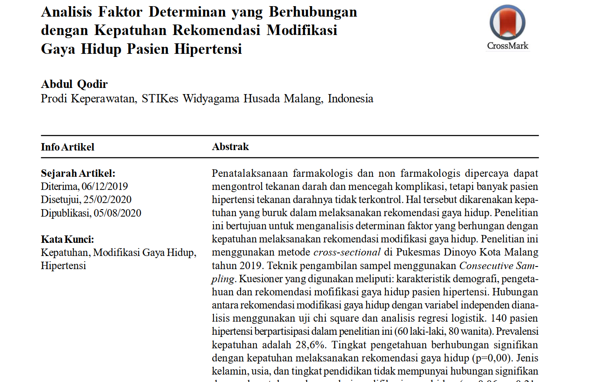

Slide 13
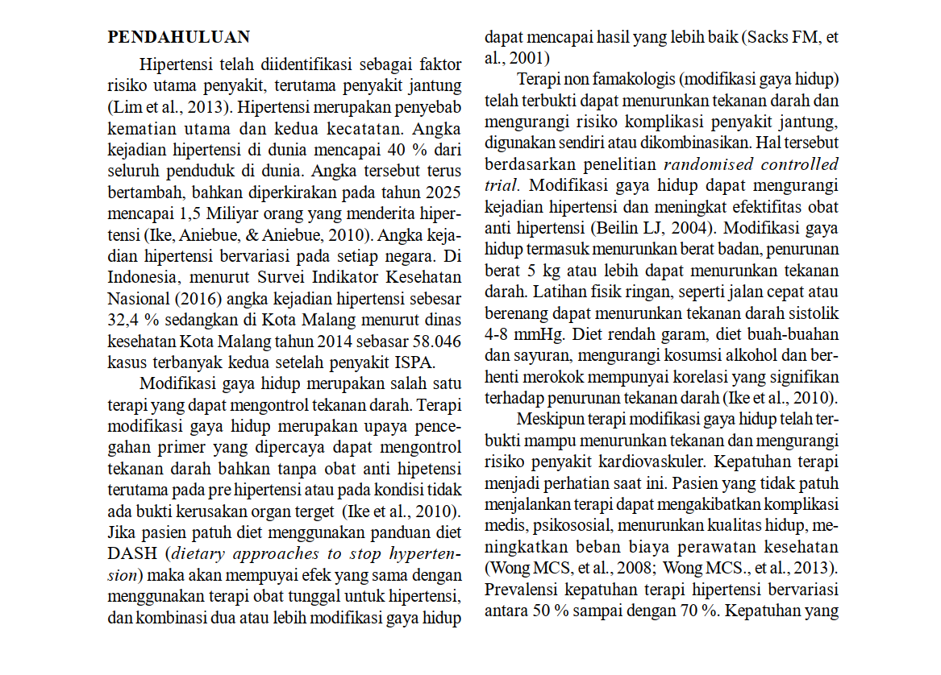

Slide 14


Thank you

